Slide 1
Обучающее занятие для родителей Этапы и содержание работы по коррекции звука /Ш/

Slide 2
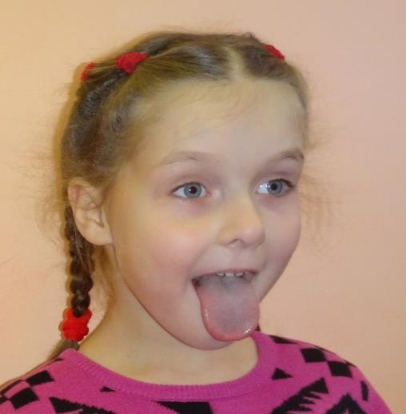
Упражнения «Окошко», «Лопатка», «Чашка»

Slide 3
Голосовые и дыхательные упражнения: - Надувание щек одновременно и поочередно - губы трубочкой, выдох тонкой, длинной струей задувание на картинки, мелкие предметы - Выдыхание воздуха посередине языка (чашечкой, сдувание ватки с кончика носа)

Slide 4
Массаж языка. Упражнение «Барабанщик», «Балалаечка»

Slide 5
Игры «Лото», «Дорожки» для автоматизации шипящего звука /Ш/ на уровне слова в игровой деятельности

Slide 6
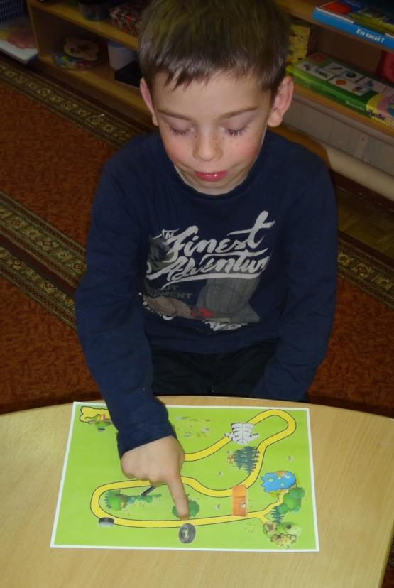
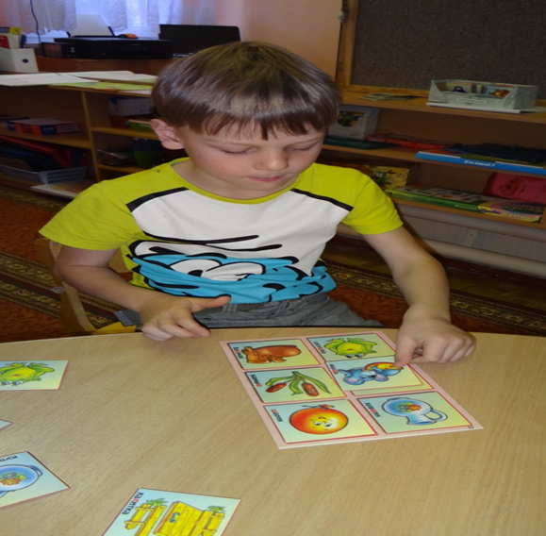

Slide 7
Формирование простых форм фонематического анализа: найди все слова, в которых «спрятался» звук /Ш/ Шишки, шары, шахматы, Шапокляк и т.д.

